Slide 1
第八章
数字滤波器
的有限字长效应

Slide 2
第一节
引言

Slide 3
一、有限字长效应
前置预
滤波器
A/D
变换器
数字信号
处理器
D/A
变换器
模拟
模拟
滤波器
模拟
Xa(t)
Ya(t)
PrF
ADC
DSP
DAC
PoF
完成DF设计后，接下来要实现DSP（数字信号处理）。具体实现时，字长总是有限的，因为存储器是有限字长的，所以有限字长效应有DF的有限字长效应、DFT（FFT）有限字长效应、A/D变换器的量化误差。

Slide 4
1.有限字长效应
有限字长意味着：
有限运算精度
有限动态范围

Slide 5
2.有限字长引起误差
表现在以下几个方面：
（a)A/D变换器的量化误差
即A/D变换器将模拟输入信号变为一组离散电平时产生的量化误差。
（b)系数的量化误差
即把系统系数用有限二进制数表示时产生的量化误差。
（c)算术运算的运算误差
数字运算运程中，为限制位数而进行尾数处理，以及为防止溢出而压缩信号电平的有效字长效应。

Slide 6
3.有限字长效应
在量化和运算过程中，由于有限字长必然产生误差。
这些误差给数字信号处理的实现精度和滤波器稳定性带来不良影响。

Slide 7
二、研究有限字长效应目的
1.若字长（通用计算机）固定，进行误差分析，可知结果的可信度，否则若置信度差，要采取改进措施。一般情况下，由于计算机字长较长，所以可以不考虑字长的影响。
2.用专用DSP芯片实现数字信号处理时，定点与硬件采用字长有关：
(1)一般采用定点实现，涉及硬件采用的字长。
(2)精度确定字长。因此，必须知道为达到设计要求所需精度下必须选用的最小字长。
(3)由最小字长选用专用DSP芯片类型
由于选用不同DSP芯片，价格差很大。目前TMS320C1X,C2X,C5X,C54X,C62X,C67x等价格差异很大

Slide 8
第二节
数的定点制表示
及A/D变换器的量化误差

Slide 9
一、数字信号中数的定点表示
用专用DSP芯片实现数字信号处理时，一般采用定点二进制数补码表示方法和舍入量化方式。因此定点、补码、舍入重点分析。

Slide 10
1.定点数表示三种形式
（1）原码
（2）补码
（3）反码
二进制符号位：0--表示正号，1--表示负号；

Slide 11
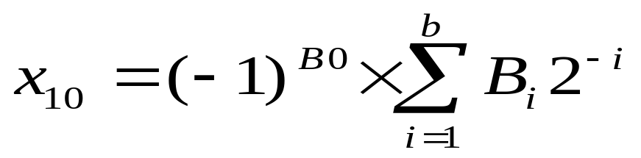
例子：（1）原码
从x₁₀=0.75和x₁₀=-0.75看看原码、补码、反码的表示方法。
解:（1）原码为
x₁₀=0.75=>(x₂)_{原}=0.110原码
x₁₀=-0.75=>(x₂)_{原}=1.110原码
通用公式：
其中B0:符号位，B0=1代表负数；
Bi：i=1,b,其中b代表字长位数，B1~Bb代表b位字长的尾数
0. 1 1 0 0
1. 1 1 0 0
正数：
负数：
0. 2⁻¹……...2^{-b}
1. 2⁻¹……...2^{-b}

Slide 12
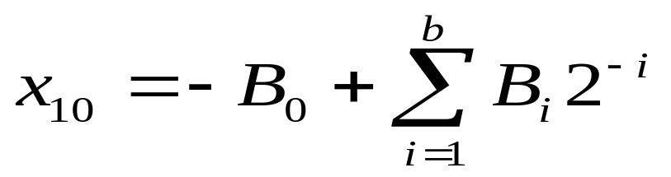
（2）补码和反码
补码通用公式：
x₁₀=0.75=>(x₂)_{补}=0.110=原码
x₁₀=-0.75=>(x₂)_{补}=1.010=反码+1
x₁₀=0.75=>(x₂)_{反}=0.110=原码
x₁₀=-0.75=>(x₂)_{反}=1.001=除符号位外原码各位取反

Slide 13
2、定点表示产生误差
（1）加法：任何加法运算不会增加字长，但可能产生溢出
x_{B1} 0.110-->0 110
+ x_{B2} 0.110-->0 011
x_{B1}-x_{B2}=9/8 1.001,其真值为-7/8，
（2）乘法：不会溢出，但字长加倍
溢出，使其变为负数
例：b=3=>0.101
×0.011
101
101
0.001111
成为六位数，截尾变成0.001。产生误差。

Slide 14
二、数的量化误差范围
量化对尾数处理产生的误差，其量化方式可分为：
1.截尾量化：即把尾数全部截断不要。
2.舍入量化：即把小于q/2的尾数舍去，把大于尾数“入”上来。
其中q=2^{-b},称为量化步阶，b为字长的位数。

Slide 15
1.截尾量化
截尾量化可分为：
（1）对于正数的截尾量化误差
（2）对于负数的截尾量化误差

Slide 16
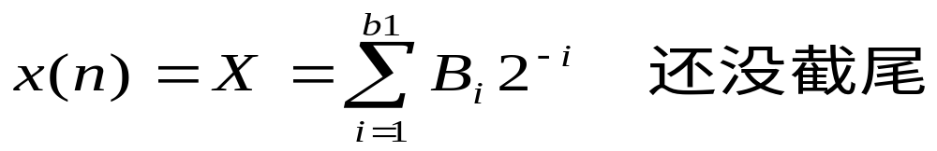
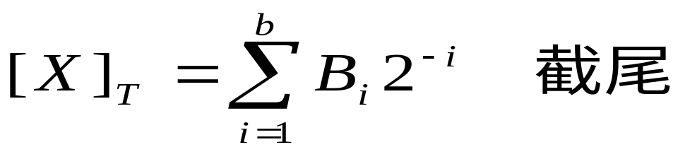
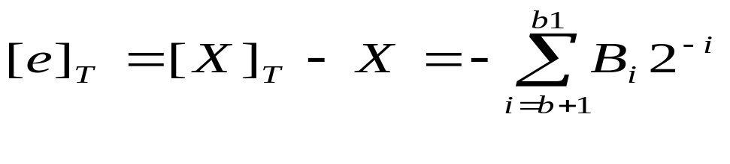
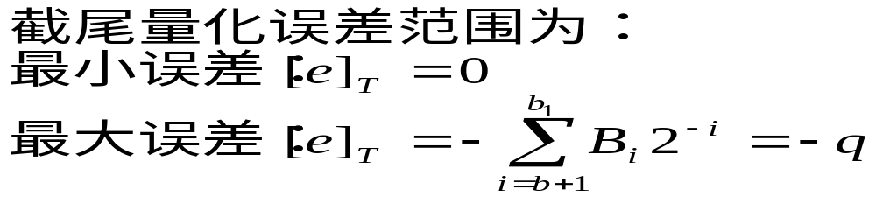
（1）对于正数的截尾量化误差
一个信号x(n)：
由于有限字长：
看出:b1>b
所以，原码和补码的截尾误差为：
发生在被截去的位数上的数都为0情况。
发生在被截去的位数上的数都为1情况。
b
b1-b
0. 2⁻¹ ……………..2^{-b} 0 0 …………...0
最小误差
最大误差
0. 2⁻¹ ……………..2^{-b} 1 1 ……………1

Slide 17
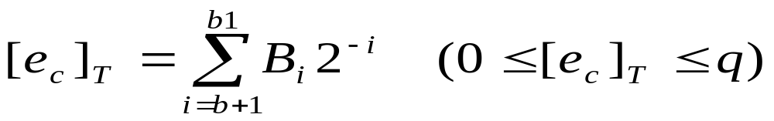
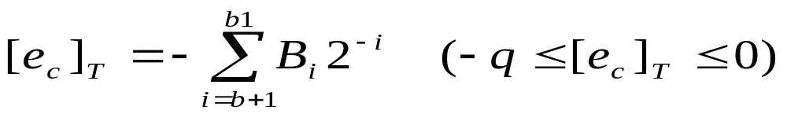
（2）对于负数的截尾量化误差
截尾量化误差与负数表示方式有关。
负数原码表示，其截尾量化误差：
发生在被截去的位数上的数都为0情况。
负数补码表示，其截尾量化误差：
发生在被截去的位数上的数都为1情况。
同样，负数截尾量化误差，最大误差=±q,最小误差=0.
b
b1-b
0. 2⁻¹ ……………..2^{-b} 0 0 …………...0
最小误差
最大误差
0. 2⁻¹ ……………..2^{-b} 1 1 ……………1

Slide 18
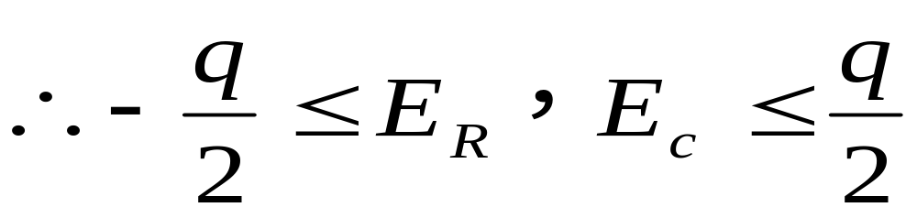
2、舍入量化
0. 1 0 1 0 1 0 1 0 …………… 0
b
b1
舍去：0.1010-->信号比原来小;
舍入：0.1011-->信号比原来大;
所以，最大误差为q/2,最小误差为-q/2
舍入量化误差范围为|e_{n}|<q/2
对于正数和负数补码、负数的原码与负数反码的舍入误差都为：

Slide 19
3.结论
由于舍入误差是对称分布，截尾误差是单极性分布，所以，它们的统计特性是不相同的，一般来讲截尾误差>舍入误差。
e(n)量化误差是随机变量，所以要用统计方法，统计公式去分析。
应用比舍入少些

Slide 20
三、量化误差的统计方法
上面我们分析了量化误差的范围，但要精确地知道误差究竟是多大，几乎是不可能的。视信号具体情况而定。
所以我们只要知道量化误差的平均效应即可。它可以作为设计的依据。例如：A/D变换器量化误差--决定A/D所需字长。

Slide 21
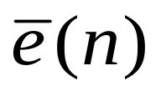
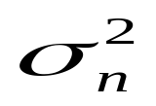
1、量化误差信号e(n)四个假设
为了进行统计分析，对e(n)的统计特性作以下假设：
(1)e(n)是平稳随机序列
即它的统计特性不随时间变化。即 , 均与n无关。
(2)e(n)与取样序列x(n)是不相关的。即E[e(n)*x(n)]=0(互相关函数=0）e(n)与输入信号是统计独立的。
(3)e(n)序列本身的任意两个值之间不相关。
即e(n)本身是白噪声序列 E[e(n)*e(n)]=0(自相关函数=0）
(4)e(n)在误差范围内均匀分布（等概率分布的随机变量）即P(e)（概率密度）下的面积=1

Slide 22
2、截尾误差与舍入误差的概率密度
截尾误差：正数与负数补码截尾误差：
P（e)
2^{b}
e
-2^{-b}
0
截尾误差：负数原码与负数反码截尾误差：
P（e)
2^{b}
0
e
2^{-b}
P（e)
舍入误差：
2^{b}
0
e
-2^{-b}/2
2^{-b}/2

Slide 23
3、量化误差的定义
根据以上假设可知：
量化误差是：一个与信号序列完全不相关的白噪声序列，即称量化噪声。它与信号的关系是相加性的。

Slide 24

4、量化噪声的统计模型
x_{a}(t)
理想A/D采样器
x(n)=x_{a}(nT)
e(n)

Slide 25
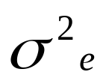
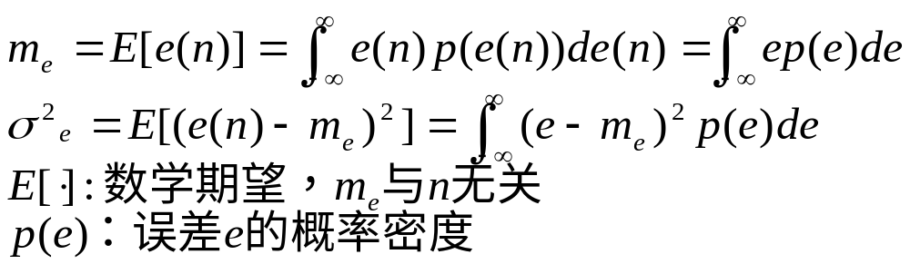
5、量化误差信号e(n)的均值m_{e}和方差
下面，分别对舍入误差及截尾误差的均值和方差进行分析。

Slide 26
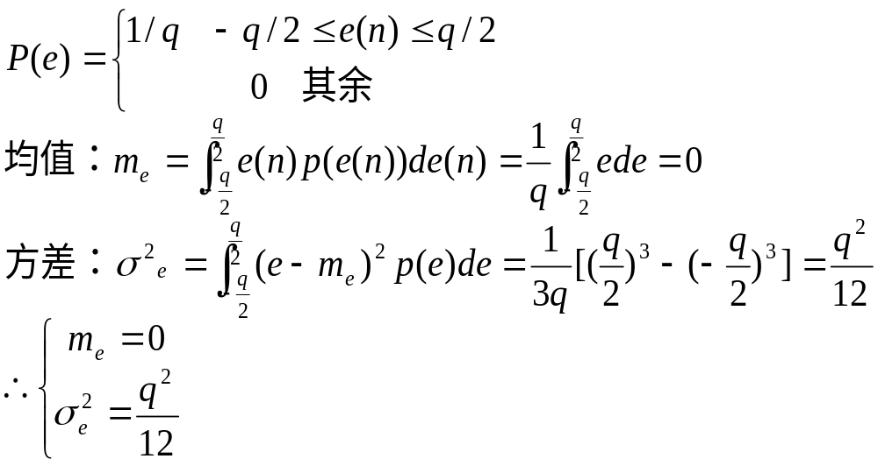
(1)对于舍入误差
P（e)
2^{b}
0
e
-2^{-b}/2
2^{-b}/2

Slide 27
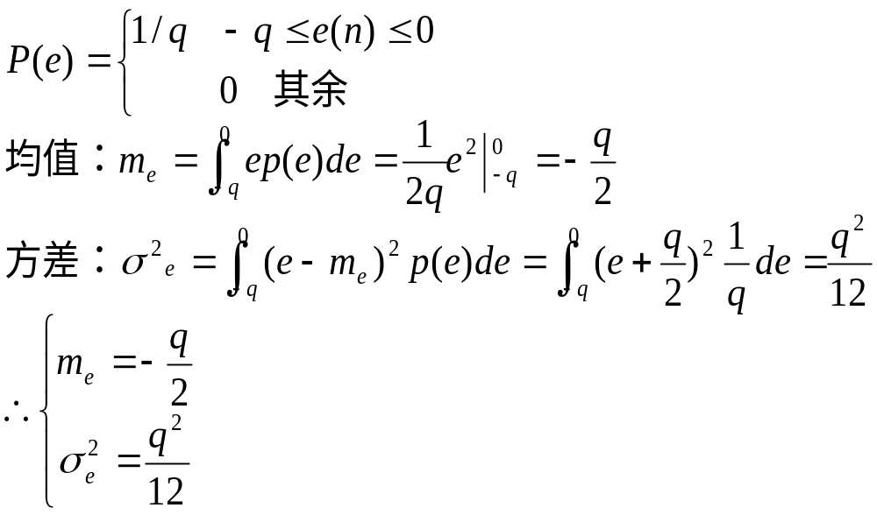
(2)对于正数及负数补码截尾误差
P（e)
2^{b}
-2^{-b}
0
e

Slide 28
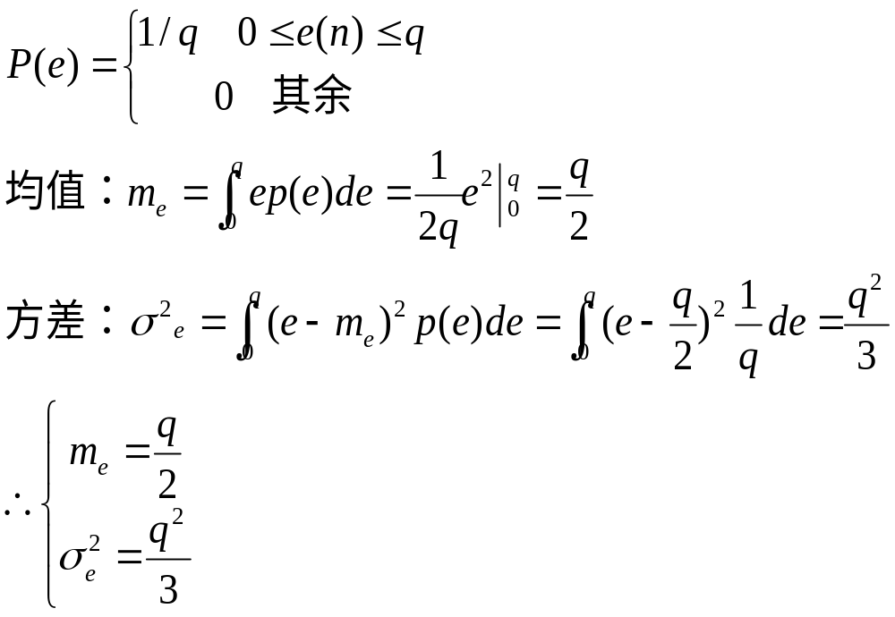
(3)对于负数原码及反码的截尾误差
P（e)
2^{b}
-2^{-b}
0
e

Slide 29
(4)结论
从上看出：量化噪声方差与字长直接有关。
字长越长，q越小，量化噪声越小。
字长越短，q越大，量化噪声越大。

Slide 30
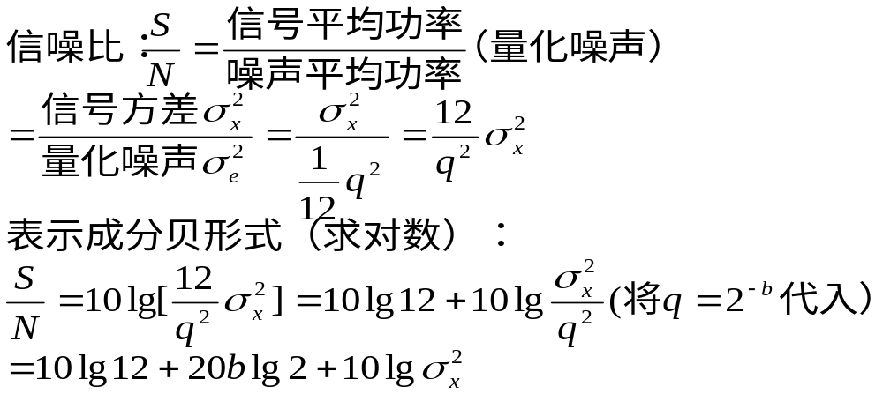

（5）信噪比
对于舍入处理：
看出：（1）信号功率 越大，信噪比越高（但受A/D变换器动态范围的限制。（2）随着字长b增加，信噪比增大，字长每增加1位，则信噪比增加约6dB.(3)最小信噪比：S/N=10.79+6.02b

Slide 31
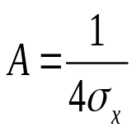
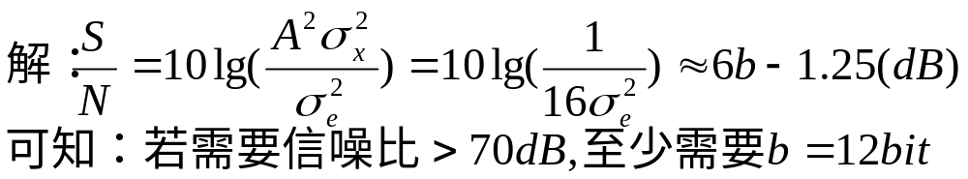
例子
在Modem中，语音和音乐可视为一随机过程，因此可用概率分布来表示这些信号。它们幅值在零附近，概率分布有一峰值，且随幅度加大分布曲线急剧下降。当抽样信号幅度>信号均方根值的3~4倍时，P(e)->0,则如对信号进行压缩为Ax(n),并令 , 则一般不会出现限幅失真。若需要信噪比>70dB,至少需要多少位modem.
P(e)
e

Slide 32




6.量化噪声通过线性系统
h(n)或H(z)
求：量化噪声通过线性系统后：
1.系统输出 2输出噪声
3输出噪声均值 4输出噪声方差

Slide 33
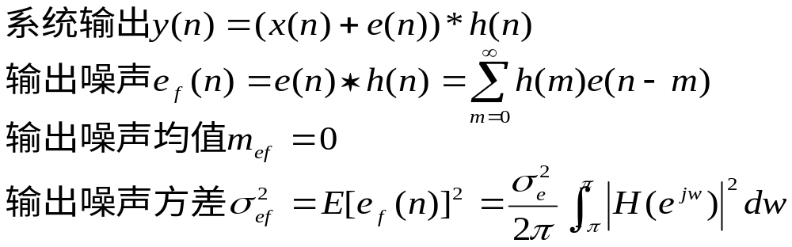
（1）对于舍入噪声
分析前题：（1）系统完全理想，无限精度的线性系统。
（2）e(n)舍入噪声，均值=0
（3）线性相加（加性噪声）->到输出端

Slide 34
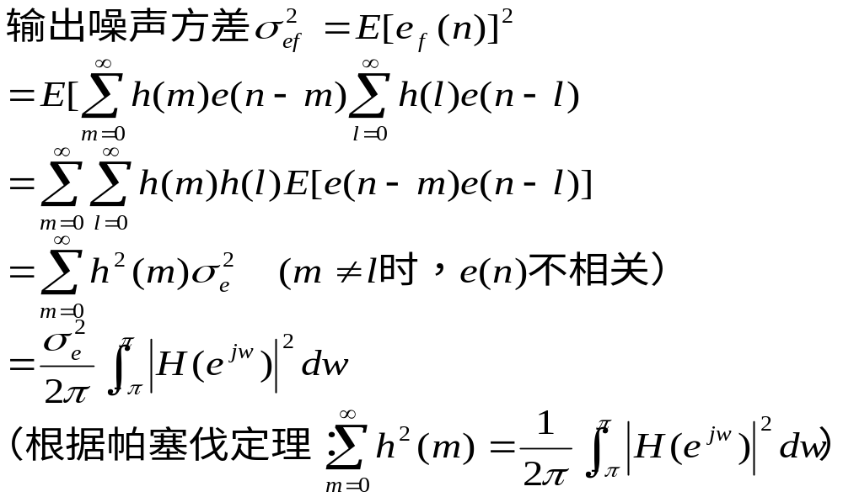
输出噪声方差求解

Slide 35
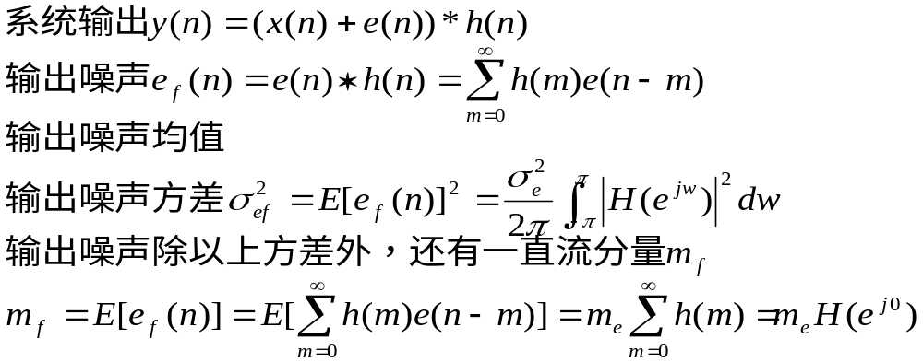
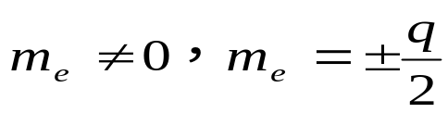
（2）对于截尾噪声
分析前题：（1）系统完全理想，无限精度的线性系统。
（2）e(n)截尾噪声，
（3）线性相加（加性噪声）->到输出端

Slide 36
第三节
数字滤波器的系数量化误差

Slide 37
一、系数量化误差
DF的系统函数：
理想设计a_{k},b_{k} 是无限精度
实际实现时，a_{k},b_{k}放在存贮单元内，必须要对a_{k},b_{k}进行量化（截尾或舍入），造成DF（零点、极点）位置偏移，影响DF性能，使实际设计出DF与原设计有所不同。严重时，极点跑到单位园外，导致系统不稳定，滤波器不能从使用，这就是系数量化效应。

Slide 38
二、研究滤波器系数量化误差目的
选择合适的字长，以满足频率响应指标的要求，保持DF的稳定性及系统的灵敏度。

Slide 39
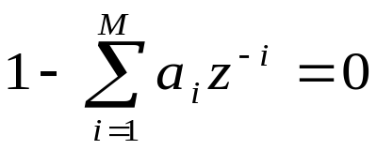
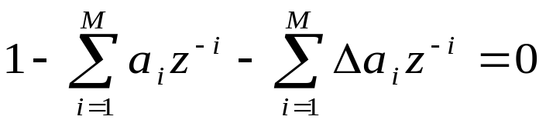

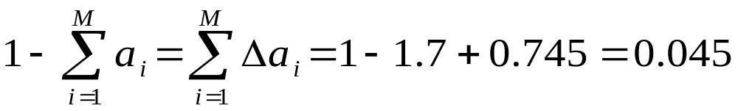
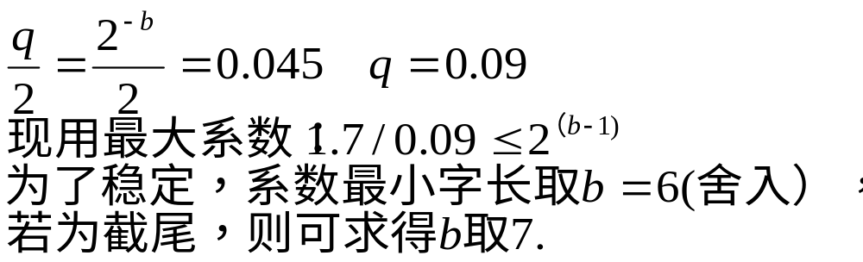
例子
设H(z)=0.0373z/(z²-1.7z+0.745)，求维持系统稳定性系数需要最小字长.(设滤波器作舍入处理）
解：求系统稳定性是求分母=0，求出极点，且极点<1.
若量化
设此时极点都在单位园上，则z=1代入：
则量化误差：

Slide 40
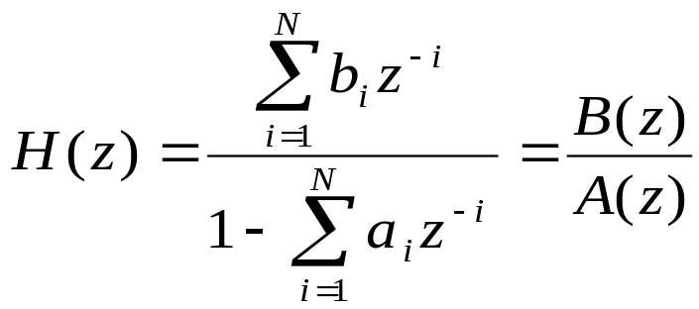
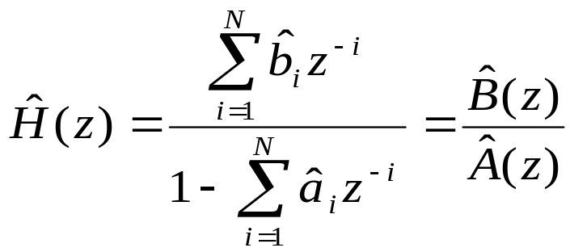
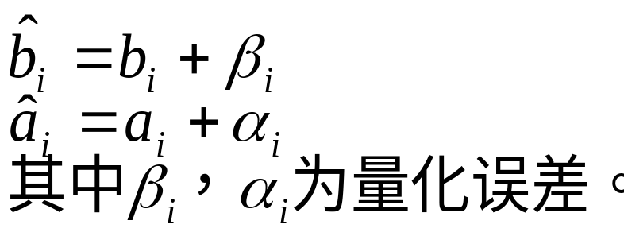
三、IIR DF系数量化的统计分析
系数无限精度：
系数量化后：

Slide 41
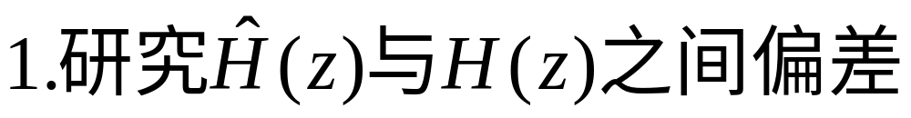
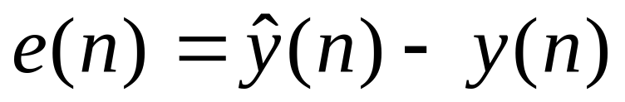
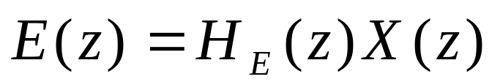
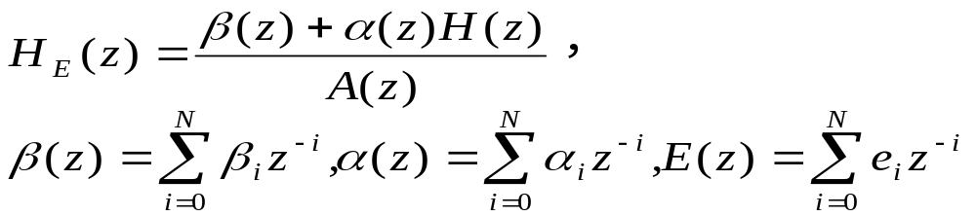




系数量化误差:
系数量化后，偏差DF的输出：
看出系数量化后，实际：
H(z)
H_{E}(z)

Slide 42
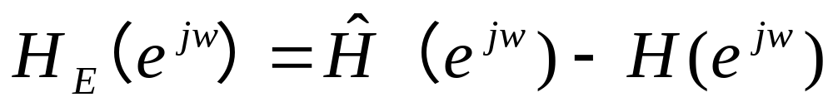
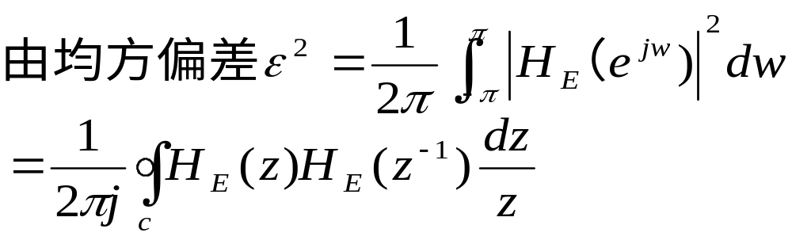
2.系数量化造成频响偏差（舍入）

Slide 43
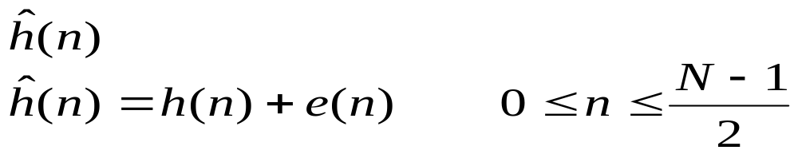
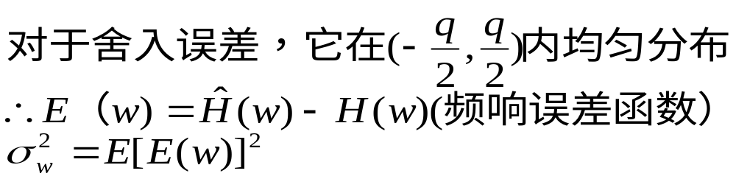
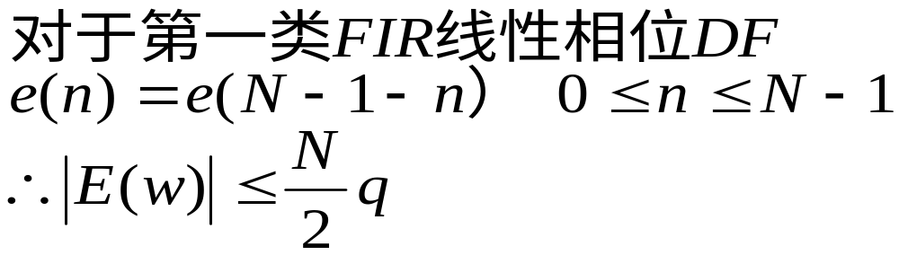
四、FIR DF 系数量化统计分析
由于线性相位FIR DF，有四种滤波器（h(n)=奇、偶；N=奇、偶）
为系数量化后单位冲激响应

Slide 44
第四节
DF定点运算中的
有限字长效应

Slide 45
一、分析前题
设DF：在定点运算，舍入运算情况下分析相关误差。
即：IIR DF中：
(1)存在反馈环，由舍入处理在一定条件下引起非线性振荡。
（2）分析舍入噪声（用统计方法）
FIR DF中
（1）不存在非线性振荡（除频率采样型结构）。（因为无反馈）
（2）直接用统计方法分析

Slide 46
二、IIR DF中的零输入极限环振荡
什么是零输入极限环振荡？
因为IIR DF有一反馈，在一定条件下就可能发生振荡。当将输入信号去掉后，由于舍入引入的非线性作用，输出端会停留在某一数值上，或在一数值间振荡，这种现象称为“零输入极限环振荡”。

Slide 47
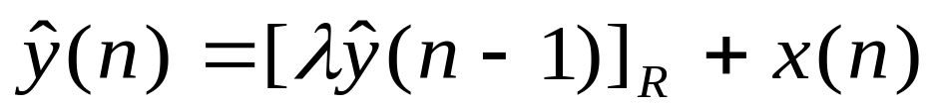
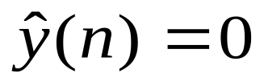
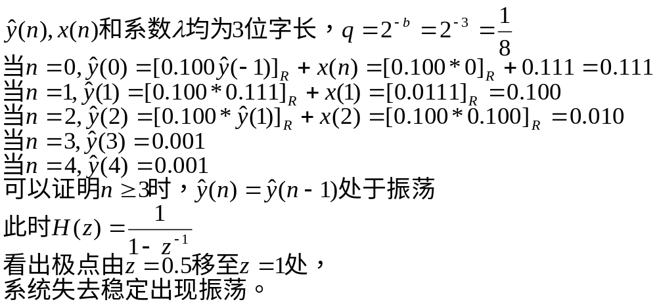
例子
输入x(n)=0.87δ(n),系统差分方程：y(n)=0.5y(n-1)+x(n)
起始条件：n<0,则无限精度系统y(n)=0.875(0.5)^{n}u(n),n->∞,limy(n)=0.
当做系数舍入量化：
起始条件n<0,

Slide 48
2.极限环现象的利弊
在许多实际问题中，要尽量克服极限环现象。
例：在通讯中，极限环现象会在空截线路中产生不需要的信号。但有趣的是：可以利用极限环现象，设计周期性信号发生器，产生各种序列振荡器。

Slide 49
二、IIR DF定点运算中有限字长效应的统计分析
（1）分析前题
对e(n)进行四个假设：
（1）所有噪声（量化误差）都是平衡随机序列。
（2）量化噪声与信号不相关，且各噪声之间也不相关。
（3）噪声是白色的，E[e(n)*e(n)]=0
（4）每个噪声都均匀等概率分布。

Slide 50
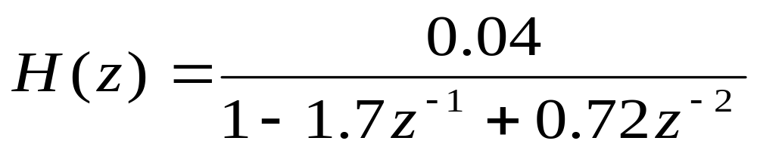
2.例子
一个二阶IIR DF 低通，采用定点算法尾数舍入处理，分别计算：直接型，级联型，并联型三种结构的舍入误差。其系统函数：

Slide 51
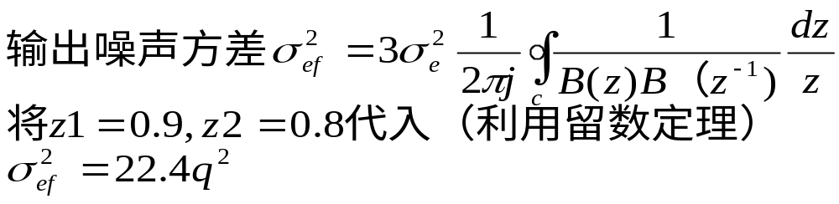
(1)直接型
e₀(n)
0.04
y(n)+e_{f}(n)
其中，e₀(n),e₁(n),e₂(n)分别为系数0.04，1.7，-0.72相乘后的舍入噪声。
x(n)
e₁(n)
1.7
Z⁻¹
e₂(n)
-0.72
Z⁻¹
输出噪声ef(n)是由这三个噪声通过H(z)=1/B(z)网络形成的。
e_{f}(n)=(e₀(n)+e₁(n)+e₂(n))*h₀(n)

Slide 52
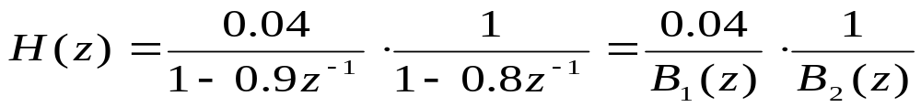
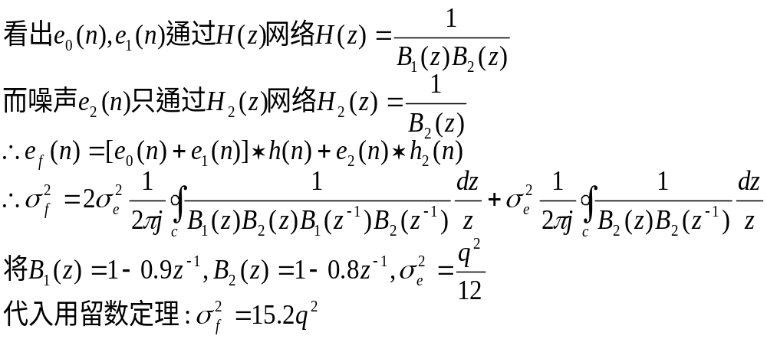
(2)级联型
e₀(n)
e₁(n)
e₂(n)
x(n)
y(n)+e_{f}(n)
0.04
0.9
0.8
Z⁻¹
Z⁻¹

Slide 53
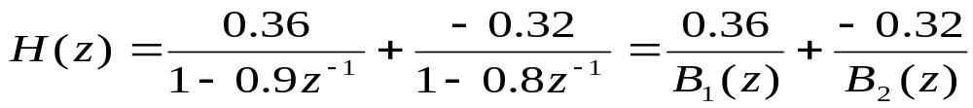
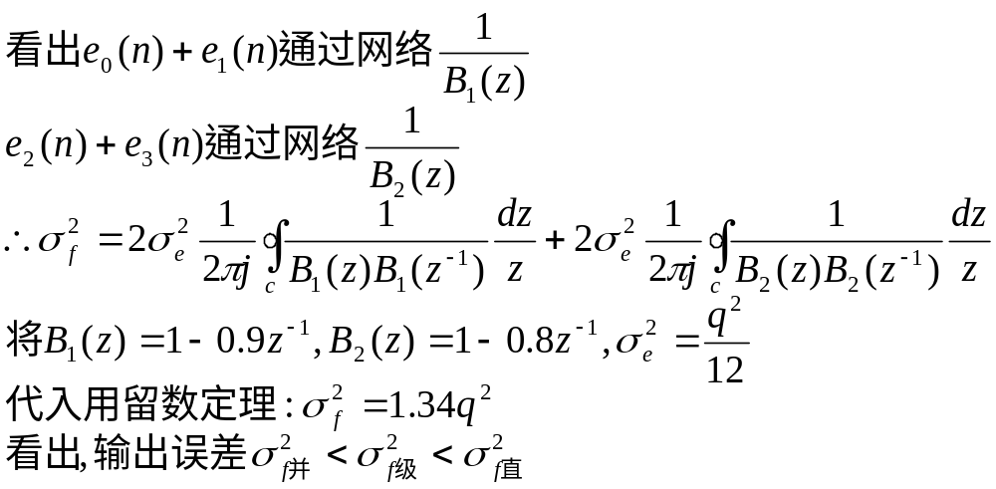
(3)并联型
e₀(n)
e₁(n)
0.36
x(n)
e₂(n)
y(n)+e_{f}(n)
0.9
Z⁻¹
0.04
-0.32
e₄(n)
0.8
Z⁻¹

Slide 54
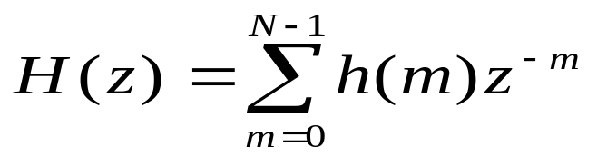
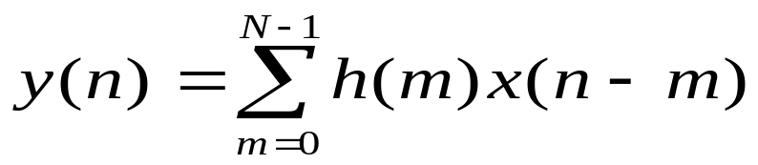



三、FIR DF的运算中有限字长效应
我们讨论横截型FIR DF：
FIR DF系统函数：
在无限精度下：
在量化误差（有限字长）下：
每次相乘以后产生一个舍入噪声，有N个相乘即有N个误差。

Slide 55
四、结论
从上看出：
(1)输出噪声不经过系统，所以与系统的参数无关。
(2)输出噪声方差与字长b(q=2^{-b})有关。
(3)输出噪声方差与阶数N（单位冲激响应长度）有关。阶数越高，FIR DF运算误差越大；在相同精度下，N增加，则q下降，则b字长越长。

Slide 56



例子

Slide 57
作业
P320 第3题，第4题 ，第6题

